Slide 1
计算机通信与网络 -网络实验-H3C设备
华三H3C设备, 主讲：王宗武

Slide 2
实验注意事项
实验全部完成后一周左右，
统一交实验报告到E-II-321的报告箱，
提倡手写实验报告

Slide 3
实验报告内容
实验目的、要求及实验设备名称、型号、数量等；
画好（设计）详细的拓扑结构图，图中应标明每个设备的IP、网关及有关信息、连接的端口port、所属VLAN等；
有设备配置清单，有用的配置命令、配置结果及调试信息，用黑体字显示，并加以说明；
记录每一功能的安装、创建、配置的要点，并完成该功能的数据、文本、图形等信息的采集和加工；
心得体会，及对本实验的意见和建议；
实验全部完成后一周内交实验报告，提倡手写实验报告。

Slide 4
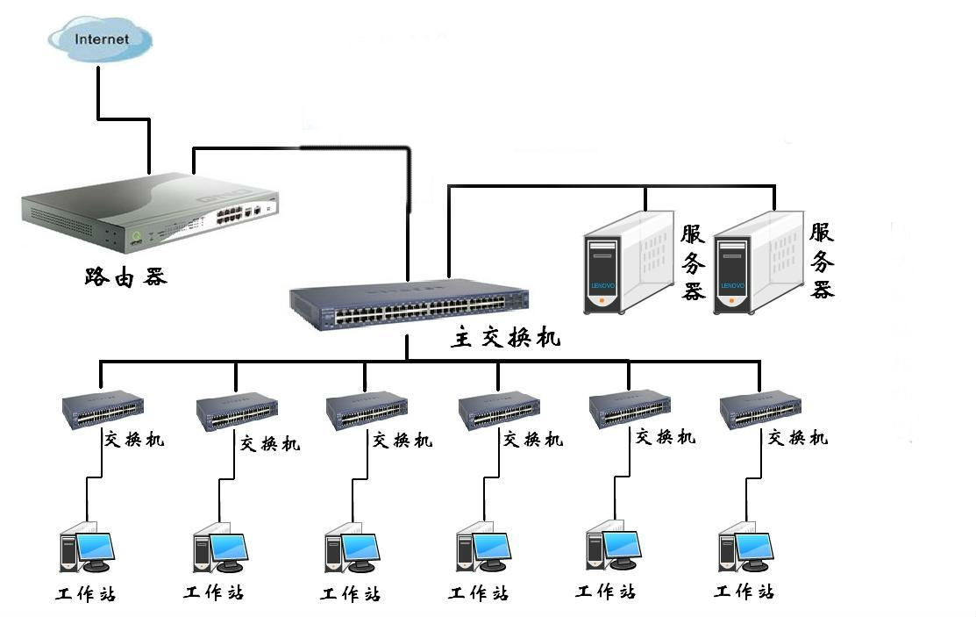

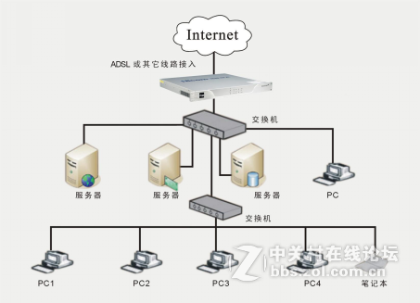
星型以太网 网络拓扑图
192.168.5.1
192.168.6.2
192.168.6.1
路由器1
192.168.7.2
路由器2
192.168.5.5
网关192.168.5.1
192.168.7.5
网关192.168.7.2

Slide 5
直连路由
注：路由器的内部端口之间可以直接转发数据包，可以连通不同的局域网
用2个交换机组建两个LAN，分别接路由器的1、2口；
用路由器将两个LAN连接；交换机的所有端口都在VLAN1;
规划设置PC机的IP地址和掩码， PC机的ip地址和所连接的路由端口IP保持在同一个网段， PC机的网关设置为所连接的路由器的端口IP。

Slide 6
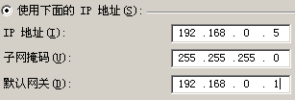
实验四 路由器配置和子网交换
网络地址的划分
设置路由器的两个以太网端口（f0/0, f0/1)的Ip地址和掩码
通过路由器将两个LAN互连，连个LAN之间的PC机互相能Ping通表示成功。
什么是
网关？
192.168.0.0
需要设置IP、子网掩码和网关,连接交换机的端口要和其他PC机在同一个VLAN中
192.168.2.0
注：全0地址是网络地址，全1地址是广播地址，这两个地址都是禁止用作具体的IP地址
路由器的IP地址如何设置？

Slide 7
实验五 静态路由配置

Slide 8
实验五 静态路由配置
实验目的
掌握静态路由原理
配置静态路由

Slide 9
静态路由配置
实验原理
静态路由是指由用户或网络管理员手工配置的路由信息。当网络的拓扑结构或链路的状态发生变化时，网络管理员需要手工去修改路由表中相关的静态路由信息；
适用于比较简单的网络环境；
缺点：不能自动适应网络拓扑结构的变化。

Slide 10
动态路由和静态路由
动态路由应用在复杂的网络环境，静态路由一般适用于比较简单的网络。具体区别：
一、动态路由是与静态路由相对的一个概念，指路由器能够根据路由器之间交换的特定路由信息，自动的建立自己的路由表（自动根据网络拓扑结构生成路由信息），并且能够根据链路和节点的变化适时地进行自动调整，当网络中节点或节点间的链路发生变化（网络拓扑结构），或存在其它可用路由时，动态路由可以自行选择最佳的可用路由并继续转发报文。
二、使用静态路由的好处是网络安全保密性高，动态路由因为需要路由器之间频繁的交换各自的路由表，而对路由表的分析可以揭示网络的拓扑结构和网络地址等信息，因此，网络出于安全方面的考虑也可以采用静态路由，不占用网络带宽，因为静态路由不会产生更新流量。

Slide 11
常见的动态路由协议有：
RIP（Routing Information Protocol，路由信息协议）、
OSPF（Open Shortest Path First，开放最短路径优先）、
IS-IS（Intermediate System-to-Intermediate System中间系统到中间系统
BGP（Border Gateway Protocol，边界网关协议）
动态路由协议虽然有很多，但是有两条通用规则：
（1）路由器之间需要实时地交换路由信息。动态路由之所以能够根据网络的情况自动计算路由、选择转发路径，是由于当网络发生变化时，路由器之间彼此交换的路由信息会告知对方网络的这种变化，通过信息扩散使得所有路由器都能得知网络的变化。
（2）路由器根据路由算法把收集到的路由信息加工成路由表，供路由器在转发IP报文时查阅。在网络发生变化时，路由器收集到最新的路由信息后，重新计算路由，从而可以得到最新的路由表。

Slide 12
路由器之间的路由信息在不同路由协议中交换的过程和原则是不同的。交换路由信息的最终目的在于通过路由表找到一条转发IP报文的最佳路径。
每一种路由算法都有其衡量”最佳“的一套原则，大多数是在综合多个特性的基础上进行计算。
这些特性有：
路径所包含的路由节点数（hop count）、
网络传输开销（cost）、
带宽（bandwidth）、
延迟（delay）、
负载（load）、
可靠性（reliability）
最大传输单元MTU（maximum transmission unit）。

Slide 13
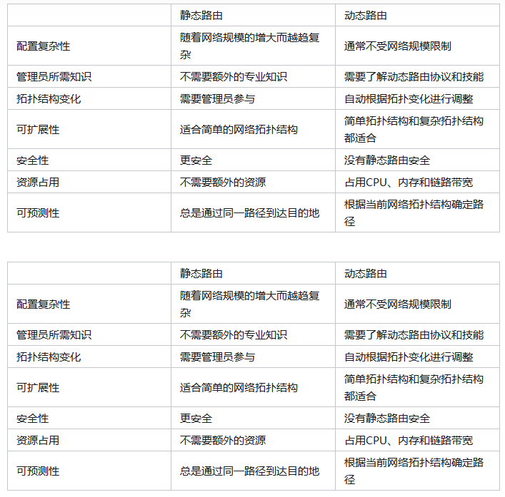

Slide 14
实验五 静态路由配置
实验拓扑
两个或多个小组之间，通过配置静态路由表信息协议来实现路由器的互连，查看各路由器的路由表信息
可以用一根网线
连接两个路由器的
wan口----wan口；
代替图中的交换机3
路由器使用1、2口
Wan口
模式：route

Slide 15
实验五 静态路由配置
实验步骤
按划分的网段将硬件设备连接好，打开电源；
确定实际需要的网段的网络地址和ip地址；
配置路由器ip地址和路由表；
配置计算机ip地址、子网掩码和网关；
测试网络连接。

Slide 16
实验五 静态路由配置
网络拓扑图
需要设置的ip、路由器的ip就是对应网络的网关
网段1 192.168.0.0
PC: Ip:192.168.0.2
网关：192.168.0.1
192.168.0.1
192.168.3.2
网段2 192.168.3.0
192.168.3.3
192.168.2.1
网段3 192.168.2.0
路由器1：Ip route-static 192.168.2.0(目标网段) 255.255.255.0 192.168.3.3(跳点) next hop

Slide 17
静态路由配置
实际用到的命令（路由器1的配置如下，路由器2参照此命令配置）
带下一跳的静态路由：

Slide 18
实验五 静态路由配置
实际用到的命令（路由器1的配置，路由器2参照此命令配置）
配置端口：
interface Ethernet0/1
port link-mode route ----将e0/1设置为路由模式
ip address 192.168.3.3 255.255.255.0 ---e0/1配IP
undo shutdown
注意：取消vlan 1 的ip地址 192.168.1.1------vlan 1 ip
Interface vlan 1
undo ip add
ip route-static 192.168.2.0 255.255.255.0 192.168.3.3 ------设置静态路由表
解释：从源路由器，要到达目标网段192.168.2.0，
它的下一个路由跳点是192.168.3.3

Slide 19
静态路由配置
查看路由表，方法2：
[H3C]display ip routing-table (查看路由信息)
192.168.10.0/32 Direct 0 0 192.168.10.1 GE0/0
192.168.10.1/32 Direct 0 0 127.0.0.1 InLoop0
192.168.10.255/32 Direct 0 0 192.168.10.1 GE0/0
192.168.11.0/24 Direct 0 0 192.168.11.1 GE0/1
192.168.11.0/32 Direct 0 0 192.168.11.1 GE0/1
192.168.11.1/32 Direct 0 0 127.0.0.1 InLoop0
192.168.11.255/32 Direct 0 0 192.168.11.1 GE0/1
192.168.20.0/24 Static 60 0 192.168.11.2 GE0/1 //静态路由

Slide 20
实验五 静态路由配置
查看路由器信息命令：
Display ip routing-table (查看路由信息)
display current-configuration (查看当前配置信息 )
ip route-static 192.168.2.0 255.255.255.0 192.168.3.3
…
Ipconfig
ping

Slide 21
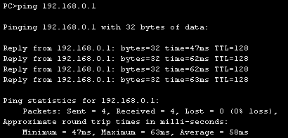
实验五 静态路由配置
结果测试
Ping命令的使用
Dos方式下ping命令从网卡发送和接收数据。
控制台方式下ping命令从console电缆发送。
Router#ping 192.168.1.1
Type escape sequence to abort.
Sending 5, 100-byte ICMP Echos to 192.168.1.1, time out is 2 seconds:
!!!!!!
Success rate is 100 percent(5/5), round-trip min/avg/nax=4/4/4 ms
返回

Slide 22
实验五 静态路由配置
测试验收
画好详细的网络拓扑图，包括：PC机的ip+网关、路由器的端口号及ip、vlan信息等
Ipconfig查看自己机器网卡的ip等信息
Ping命令，由近到远测试，网关、路由器的另外一个端口ip、nexthop、路由端口（网关）、目标主机IP
返回

Slide 23
我们实验室的路由器，出厂时，
内部已经使用过了 192.168.0.0子网
和 192.168.1.0子网
实验中：不要使用 这两个子网网段的ip；
如果使用，会出错误！！！
实验：用2台路由器做实验2（静态路由）
路由器：2010E,
三层交换机：5120

